Slide 1


Construction de BVH sur le GPU pour le calcul de visibilité
Nicolas Said – Automne 2009

Slide 2
Plan de la présentation
Rappel de la problématique
Rappel concernant le travail précédent
Notions de programmation GPGPU avec CUDA
Présentation de l’algorithme de construction
Présentation de l’implémentation
Algorithme de Frustum Culling
Résultats
Démonstration

Slide 3
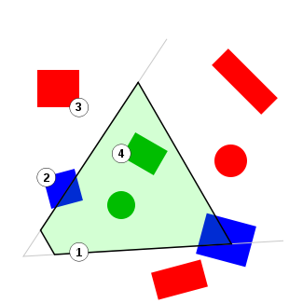
Rappel de la problématique
Calcul de visibilité pour la simulation de piétons (entre autres)

Slide 4
Travail précédent
Approche naïve (Bruteforce)

Slide 5
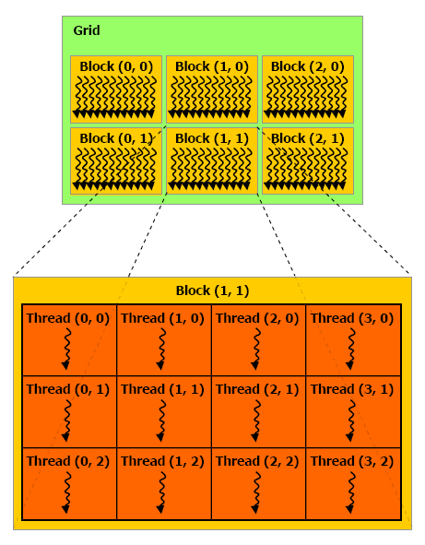
Technologie nVidia CUDA

Slide 6
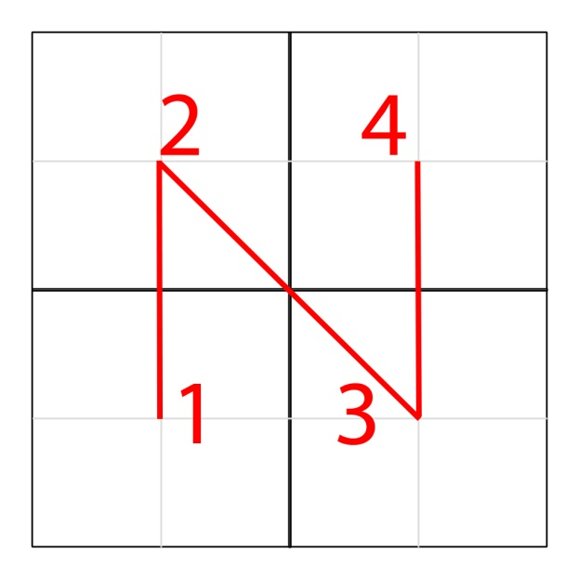
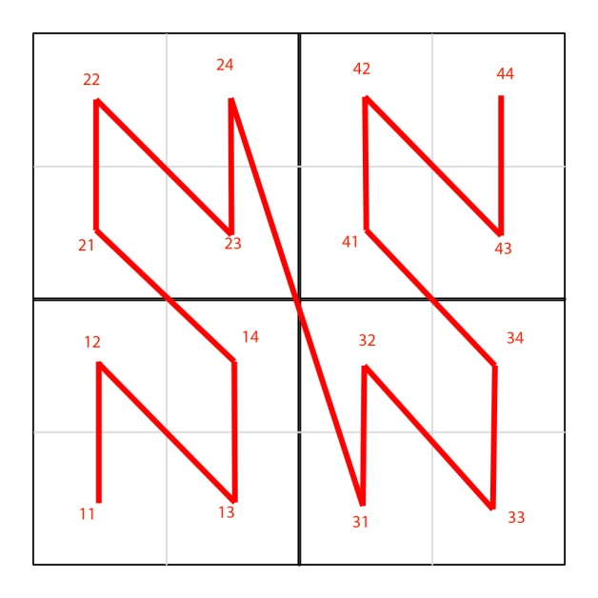
Algorithme de construction : LBVH
Comparaison avec un algorithme de construction classique
Inconvénients

Slide 7
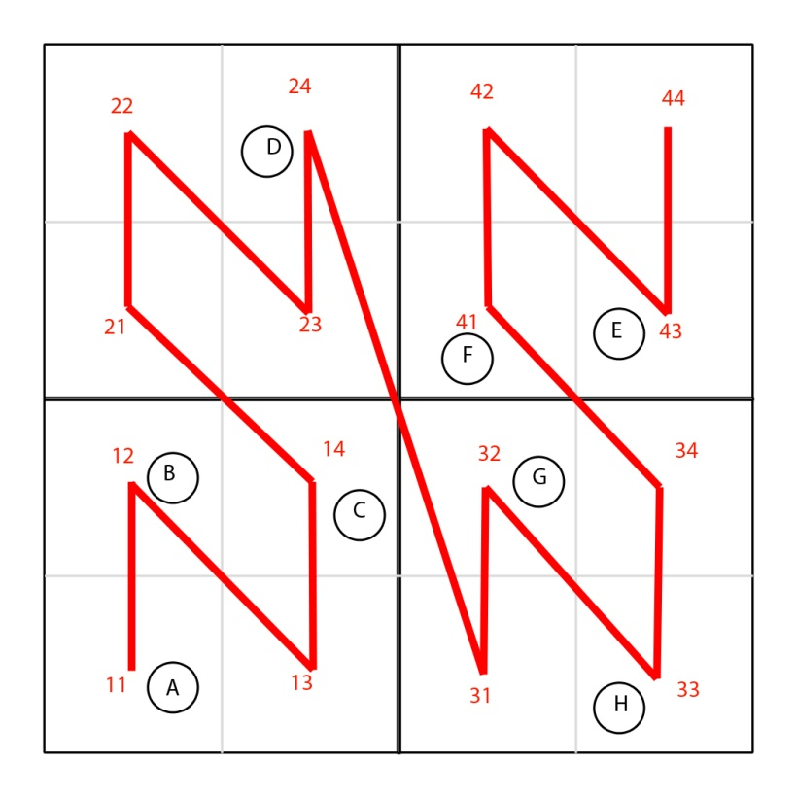
LBVH : Implémentation
Prenons un exemple
Primitive | Code niveau 1 | Code niveau 2
A | 1 | 1
B | 1 | 2
C | 1 | 4
D | 2 | 4
E | 4 | 3
F | 4 | 1
G | 3 | 2
H | 3 | 3

Slide 8
LBVH : Implémentation
Tri sur les codes (tri par base)
Primitive | Code niveau 1 | Code niveau 2
A | 1 | 1
B | 1 | 2
C | 1 | 4
D | 2 | 4
E | 4 | 3
F | 4 | 1
G | 3 | 2
H | 3 | 3
Primitive | Code
A | 11
B | 12
C | 14
D | 24
G | 32
H | 33
F | 41
E | 43

Slide 9
LBVH : Implémentation
Construction de la liste de « split »
Emplacement du split | Niveau du split
0 | 1
0 | 2
1 | 2
2 | 2
3 | 1
3 | 2
4 | 1
4 | 2
5 | 2
6 | 1
6 | 2
7 | 2
8 | 1
8 | 2
Primitive | Code
A | 11
B | 12
C | 14
D | 24
G | 32
H | 33
F | 41
E | 43

Slide 10
LBVH : Implémentation
Tri de la liste de « split » par niveau de split
Emplacement du split | Niveau du split
0 | 1
0 | 2
1 | 2
2 | 2
3 | 1
3 | 2
4 | 1
4 | 2
5 | 2
6 | 1
6 | 2
7 | 2
8 | 1
8 | 2
Emplacement du split | Niveau du split
0 | 1
3 | 1
4 | 1
6 | 1
8 | 1
0 | 2
1 | 2
2 | 2
3 | 2
4 | 2
5 | 2
6 | 2
7 | 2
8 | 2

Slide 11
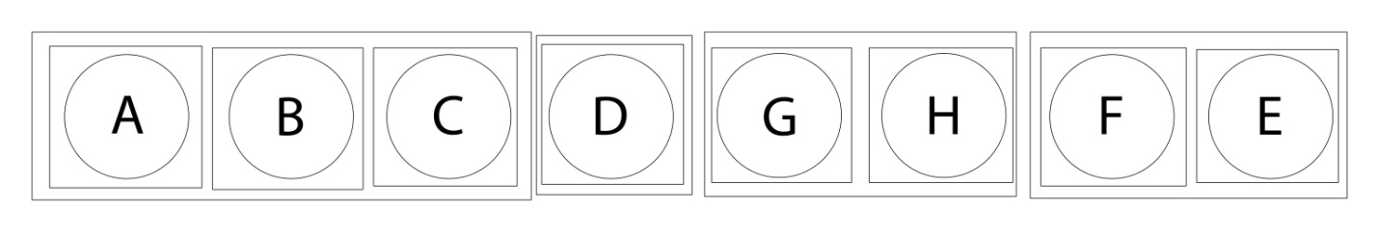
Construction de la liste d’intervalles sur la liste de primitives
Emplacement du split | Niveau du split
0 | 1
3 | 1
4 | 1
6 | 1
8 | 1
0 | 2
1 | 2
2 | 2
3 | 2
4 | 2
5 | 2
6 | 2
7 | 2
8 | 2
Nœud | Niveau | Intervalle de primitives
0 | 1 | [0 ;3[
1 | 1 | [3 ;4[
2 | 1 | [4 ;6[
3 | 1 | [6 ;8[
4 | 2 | [0 ;1[
5 | 2 | [1 ;2[
6 | 2 | [2 ;3[
7 | 2 | [3 ;4[
8 | 2 | [4 ;5[
9 | 2 | [5 ;6[
10 | 2 | [6 ;7[
11 | 2 | [7 ;8[

Slide 12
LBVH : Implémentation
Tri de la liste des nœuds par borne inf. des intervalles de primitive
Nœud | Niveau | Intervalle de primitives
0 | 1 | [0 ;3[
1 | 1 | [3 ;4[
2 | 1 | [4 ;6[
3 | 1 | [6 ;8[
4 | 2 | [0 ;1[
5 | 2 | [1 ;2[
6 | 2 | [2 ;3[
7 | 2 | [3 ;4[
8 | 2 | [4 ;5[
9 | 2 | [5 ;6[
10 | 2 | [6 ;7[
11 | 2 | [7 ;8[
Nœud | Niveau | Intervalle de primitives | Intervalle d’enfants
0 | 1 | [0 ;3[ | [4 ; ??]
4 | 2 | [0 ;1[
5 | 2 | [1 ;2[
6 | 2 | [2 ;3[
1 | 1 | [3 ;4[ | [7 ; ??]
7 | 2 | [3 ;4[
2 | 1 | [4 ;6[ | [8 ;??]
8 | 2 | [4 ;5[
9 | 2 | [5 ;6[
3 | 1 | [6 ;8[ | [10 ;??]
10 | 2 | [6 ;7[
11 | 2 | [7 ;8[

Slide 13
LBVH : Implémentation
Tri de la liste des nœuds par borne sup. des intervalles de primitive
Nœud | Niveau | Intervalle de primitives
0 | 1 | [0 ;3[
1 | 1 | [3 ;4[
2 | 1 | [4 ;6[
3 | 1 | [6 ;8[
4 | 2 | [0 ;1[
5 | 2 | [1 ;2[
6 | 2 | [2 ;3[
7 | 2 | [3 ;4[
8 | 2 | [4 ;5[
9 | 2 | [5 ;6[
10 | 2 | [6 ;7[
11 | 2 | [7 ;8[
Nœud | Niveau | Intervalle de primitives | Intervalle d’enfants
4 | 2 | [0 ;1[
5 | 2 | [1 ;2[
0 | 1 | [0 ;3[ | [4 ; 6]
6 | 2 | [2 ;3[
1 | 1 | [3 ;4[ | [7 ; 7]
7 | 2 | [3 ;4[
8 | 2 | [4 ;5[
2 | 1 | [4 ;6[ | [8 ;9]
9 | 2 | [5 ;6[
10 | 2 | [6 ;7[
3 | 1 | [6 ;8[ | [10 ;11]
11 | 2 | [7 ;8[

Slide 14
LBVH : Implémentation
Tri de la liste des nœuds par identifiant
Nœud | Niveau | Intervalle de primitives | Intervalle d’enfants
0 | 1 | [0 ;3[ | [4 ; 6]
1 | 1 | [3 ;4[ | [7 ; 7]
2 | 1 | [4 ;6[ | [8 ;9]
3 | 1 | [6 ;8[ | [10 ;11]
4 | 2 | [0 ;1[
5 | 2 | [1 ;2[
6 | 2 | [2 ;3[
7 | 2 | [3 ;4[
8 | 2 | [4 ;5[
9 | 2 | [5 ;6[
10 | 2 | [6 ;7[
11 | 2 | [7 ;8[

Slide 15
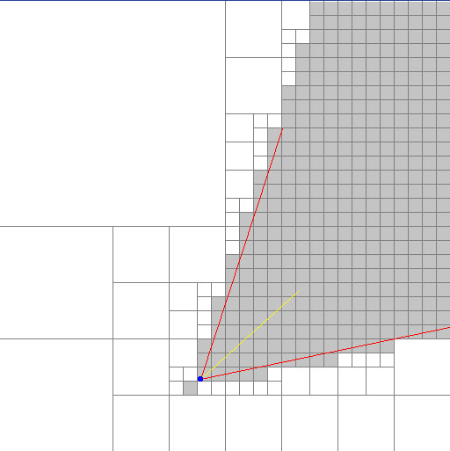
Frustum Culling
Utilise la structure BVH (quadtree)

Slide 16
Résultats
Temps de construction

Slide 17
Résultats
Temps de calcul de visibilité

Slide 18
Résultats
Temps de calcul de visibilité

Slide 19
Résultats
Temps de calcul de visibilité

Slide 20
Démonstration

